Slide 1

认识数据
高中信息技术必修一 数据与计算
淄博五中信息中心
时间：2025.09

Slide 2
目录
CONTNENTS
什么是 数据
数据的表现形式
数字化的意义
数据、信息、知识的关系

Slide 3
什么是数据
什么是 数据
高二（3）班，应到 45 人，实到 43 人，请假2人.
语文作业未交 2 人，数学作业全交
“g=9.8N/kg”，以及笔记本上画的 “匀速直线运动示意图”
有哪些 “能说明情况、记录信息” 的内容

Slide 4
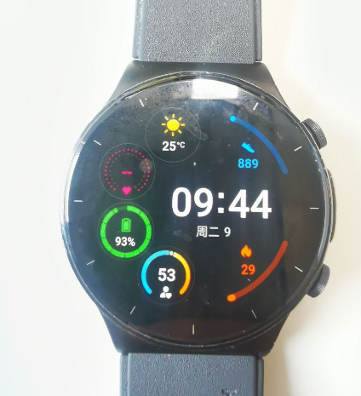
什么是 数据
找找图中的数据

Slide 5
数据
对客观事物的各种符号记录
数字、文字、图形图形、音频、视频

Slide 6
数据的形式
数据形式​ | 核心特点​ | 校园场景案例​ | 生活场景案例​
数值型数据​ | 用数字表示，可计算​ | 班级人数 45 人、早自习时间 7:30、未交作业 2 人​ | 菜价 8.9 元、气温 22℃​
文本型数据​ | 用文字 / 符号表示，传递描述性信息​ | 电子班牌上的 “高一（3）班”、黑板上的 “语文作业”​ | 天气 APP 的 “多云转晴”、快递单上的 “收件人姓名”​
图形 / 图像型数据​ | 用画面、符号表示，直观可见​ | 笔记本上的 “物理运动示意图”、教室墙上的课程表（表格形式）​ | 手机里的 “家庭合照”、路口的 “禁止通行标志”​
音频 / 视频型数据​ | 用声音、动态画面表示，传递动态信息​ | 英语老师的 “听力录音”、早自习的监控视频​ | 妈妈发的 “语音消息”、短视频平台的 “生活片段”​

Slide 7
数据、信息、知识
维度 | 数据（Data） | 信息（Information） | 知识（Knowledge）
定义 | 对客观事物的原始记录，是未经加工的符号、数字、文字等 | 对数据进行加工、整理后，具有 “意义” 的内容 | 对信息进行分析、归纳、总结后，形成的可指导实践的规律或经验
核心特征 | 零散、无关联、无明确意义；如 “15”“28”“红烧肉” | 有逻辑、有指向性、能回答 “是什么”；如 “红烧肉今天销量 15 份” | 有规律性、可迁移、能回答 “为什么”“怎么做”；如 “每周五红烧肉销量比周一高，建议周五多备货”
价值 | 价值潜在，需加工后才能体现 | 价值明确，可直接用于了解具体情况 | 价值高阶，可用于决策或解决实际问题

Slide 8




数字化的意义
（一）更高效
（二）更准确
（三）更易共享

